Slide 1

Tryfunds
海外進出の最前線へ
ハイクラス人材に特化した
ヘッドハンティングサービス
登録
今、グローバル人材に必要とされるスキル
ビジネスを海外に拡大していくパワー
海外進出部門を牽引するリーダーシップ
海外でのビジネス経験
Tryfundsが持つ、他にはない強み
グローバルで働くまでの5STEP
Tryfundsのヘッドハンティング実績

Slide 2
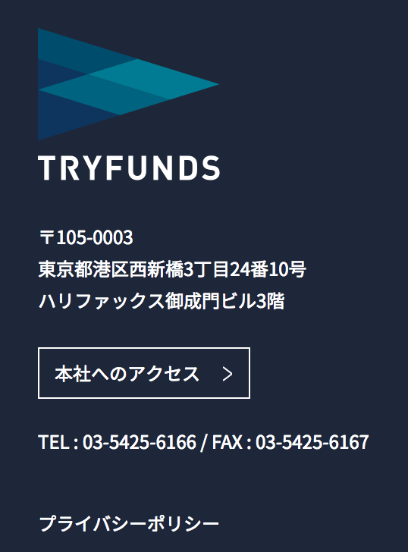
Q&A
＋サービスの利用にお金はかかりますか。
＋今の仕事が忙しく面接に行く時間がとれない
＋紹介された企業には必ず応募しなければなりませんか。
＋れくらいの英語力が求められますか。
＋英語での履歴書や面接のポイントはありますか？
ヘッドハンティングサービスへのお申し込み
footer
COPYRIGHT © TRYFUNDS INC. ALL RIGHTS RESERVED.
ーサービスの利用にお金はかかりますか。
一切かかりません。
ー今の仕事が忙しく面接に行く時間がとれない
電話可能な時間帯に電話での面談も可能です。
ー紹介された企業には必ず応募しなければなりませんか。
必ず応募する必要はありません。
ーれくらいの英語力が求められますか。
ご紹介するプロジェクトによります。
ー英語での履歴書や面接のサポートはありますか？
必要であればサポートいたします。

